Slide 1
Open Source Software (OSS) 班の紹介
2010/08/09

Slide 2
目次
メンバー紹介
OSSとは？
OSS班の野望
昨年度までの活動
現在取り組んでいる研究
今年度の活動

Slide 3
メンバー紹介

Slide 4
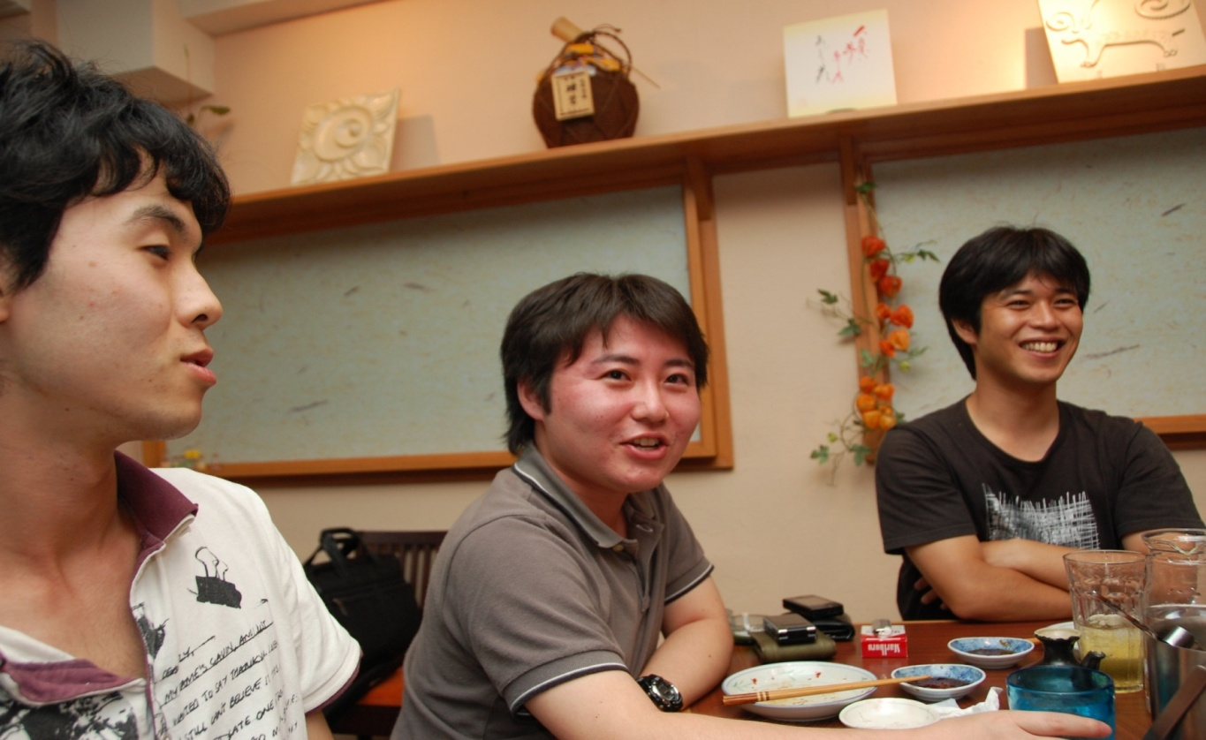




メンバー紹介
スタッフ
  先生
    大平 雅雄 先生
  ドクター
    D2 伊原 彰紀
  マスター
    M２ 大澤 直哉
    M２ 藤田 将司
    M1 津田 祐司
共同研究先
  Queen’s University
  Mozilla Japan

Slide 5
OSSとは？

Slide 6




オープンソースコミュニティ
オープンソースソフトウェア （OSS）を開発しているコミュニティ
  代表例
    Linux（OS）
    Apache（Webサーバ）
    Firefox（Webブラウザ）
    Thunderbird（メーラー）
    OpenOffice（オフィススイート）
    など

Slide 7
オープンソースコミュニティ
オープンソースソフトウェア
（OSS）を開発しているコミュニティ
  OSSコミュニティの代表例
    Linux（OS）
    Apache（Webサーバ）
    Firefox（Webブラウザ）など
  「オープンソース」ソフトウェアの特徴
    無償で利用することができる
    ソースコードを入手でき，自由に改変できる
    自由に再配布ができる，など
  オープンソース「コミュニティ」の特徴
    ボランティアで開発を行っている
    開発者が地理的に分散している（WWW上でコミュニティを形成）
    対面でコミュニケーションを行うことはほとんどない

Slide 8
OSS班の野望

Slide 9
OSS班の野望
着眼点
  主にOSSを対象に研究を行っている
    OSSの開発者は分散開発を行っているため開発者間の活動が大きく影響する
ソフトウェア開発を円滑に行なうための支援を行う
  企業や組織における知識共有や知識創発の支援

Slide 10
研究グループのミッション
コミュニティ主導型OSS開発の成功・失敗要因の特定し，オープンコラボレーションのための理論的枠組みを提供すること
OSS開発支援のためのモデル及びツールを提供し，高品質なOSSの実現に貢献すること
OSS開発及びコミュニティの分析を通じて得られた知見を，企業における分散開発支援のためも提供すること

Slide 11
研究のアプローチ
社会ネットワーク分析 (social approach to OSSD)
  コミュニティ参加者の「社会的つながり」に着目し，コミュニティの規範や秩序を構成している社会構造（リーダーシップやバランス）を見出す
  コミュニティの成長・衰退メカニズムを人的要因から説明する
リポジトリマイニング (technical approach to OSSD)
  CVS, BTS, MLアーカイブ等のリポジトリに蓄積される開発履歴データをマイニングする
  開発プロセスの問題点・改善点の抽出・分析をおこなう

Slide 12
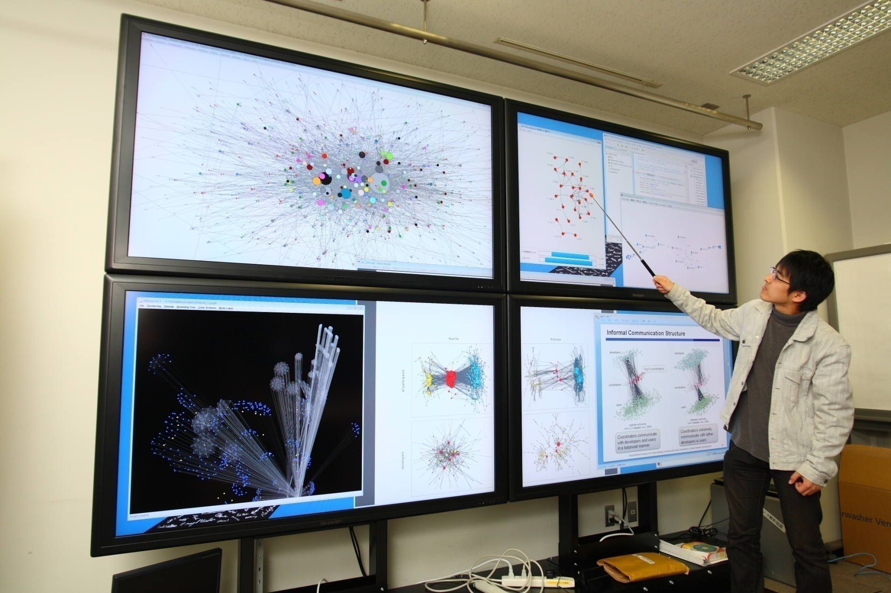
研究設備

Slide 13
OSS班が取り組んでいる研究

Slide 14
OSS班が取り組んでいる研究
OSS開発における不具合管理に関する研究
  不具合修正プロセス向上に向けた滞留時間分析手法の提案
  不具合の再修正予測モデルの構築 (collaborate with Queen’s university in Canada)
  滞留時間予測モデルの構築
  バグ修正に関与する開発者コミュニケーションの分析
  OSS開発のパッチレビュープロセスの効率化へ向けた分析
OSS開発者間のコミュニケーション効率化に向けた研究
  OSS開発における時差の分析~開発者間の情報交換への影響~ (collaborate with Thai students)
  OSSコミュニティの新陳代謝プロセスの分析とモデル化
  コミュニケーション効率化のためのAwareness支援システム：ACTION
  コードレビューに着目したコミュニティオープン性の分析 （collaborate with Thai students）
OSS開発における開発者とユーザのコミュニケーション構造
  社会ネットワーク分析に基づくOSSコミュニティの可視化
  社会ネットワーク分析に基づくオープンコラボレーションの分析
コミュニティ媒介指標の開発
  複数のサブコミュニティを媒介するコーディネータの分析指標の確率

Slide 15
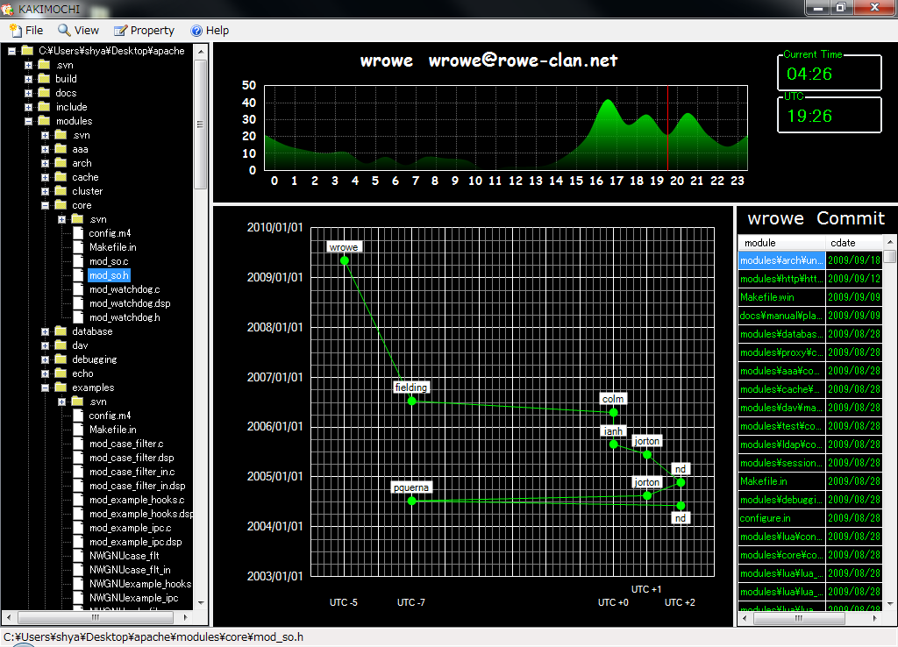
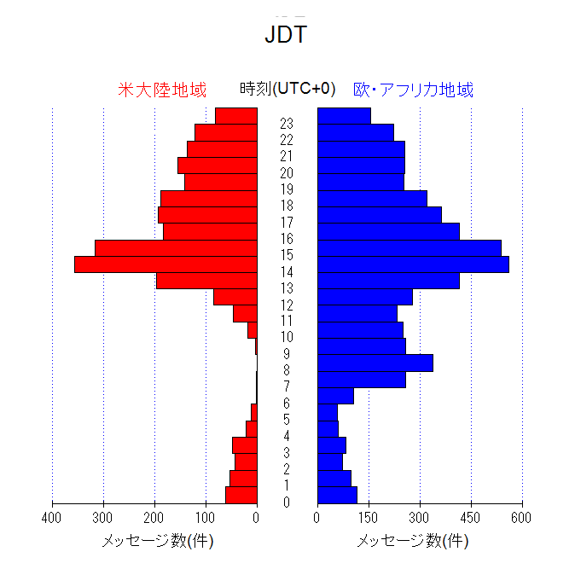
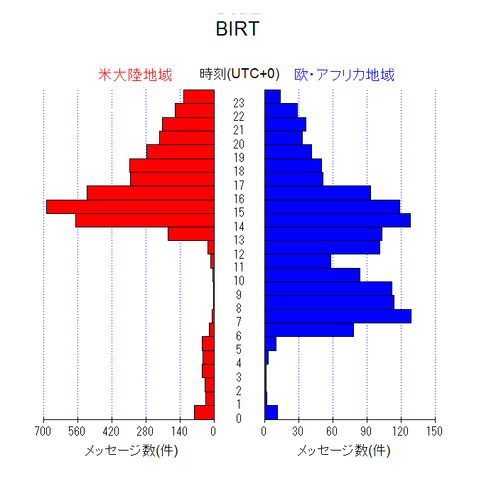
OSS開発者間のコミュニケーション効率化に向けた研究
OSSプロジェクト間で行う情報交換のタイムラグの実態を解明し，情報交換の所要時間を短縮化する
JDT
BIRT
米大陸地域
欧・アフリカ地域
米大陸地域
欧・アフリカ地域
OSS開発における時差の分析
~開発者間の情報交換への影響~
コミュニケーション効率化のための
Awareness支援システム：ACTION
OSS開発における時差によるOSSの品質に及ぼす影響
(collaborate with Thai students)

Slide 16
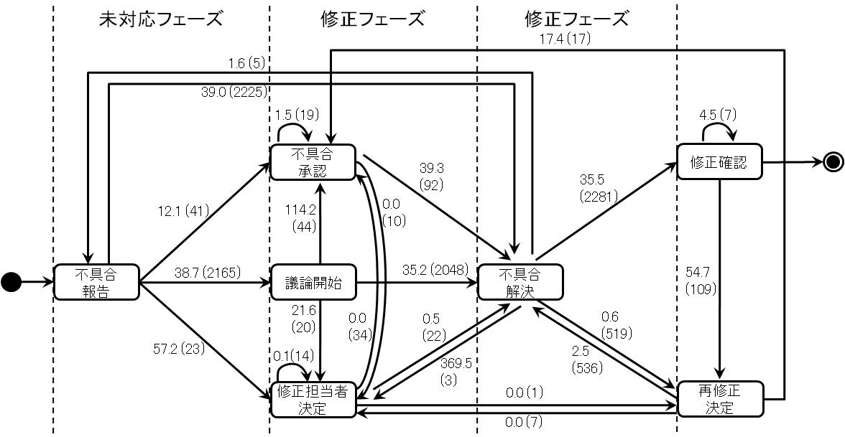
OSS開発における不具合管理に関する研究
OSSにおける不具合修正時間見積もり手法の構築
  不具合修正プロセス向上に向けた滞留時間分析手法の提案
  不具合の再修正予測モデルの構築 (collaborate with Queen’s university in Canada)
  滞留時間予測モデルの構築
不具合修正プロセス向上に向けた滞留時間分析

Slide 17
バグ滞留時間遅延要因の分析
滞留時間を未対応時間と修正時間に分けることでバグの修正に要する時間を詳細に分析
障害発見
障害報告
修正開始
修正完了
修正確認
対応完了
障害修正プロセス
未対応時間
対応時間
滞留時間
修正に取り掛かるまでに長い時間がかかっている

Slide 18

コードレビュー率に着目したオープン性の分析
パッチ投稿者の属性（コア開発者vs.ノンコア開発者）によってレビュー率に差があるかどうかを分析
  新人（ノンコア開発者）のパッチも同様にレビュー：開放的（図1）
  ベテラン（コア開発者）の意見ばかりレビュー：非開放的（図2）
I mean
I just
ベテラン
新人
図1 コミュニティが開放的な状態
時間経過
I mean
I just
I mean
蚊帳の外
ベテラン
ベテラン
新人
図2 コミュニティが非開放的な状態

Slide 19
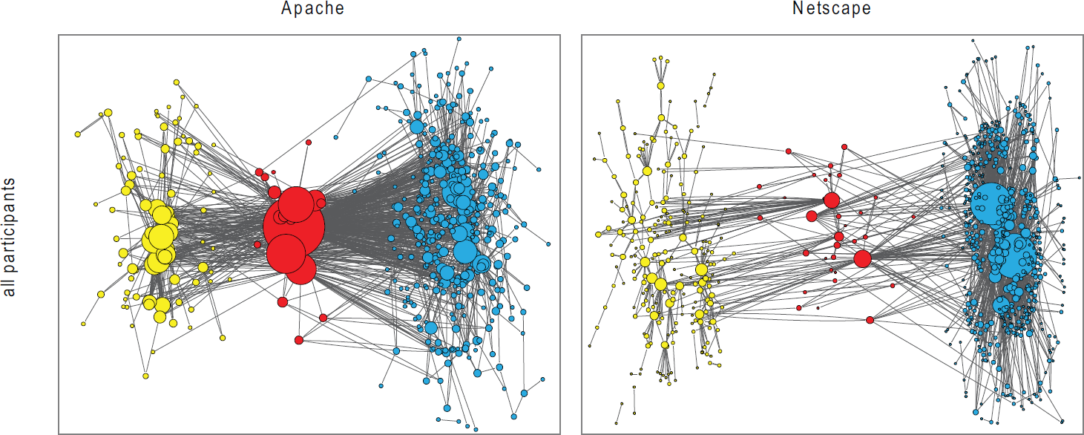
コミュニケーション構造の可視化と分析（１）
成功・衰退コミュニティのコーディネータのコミュニケーション構造を「社会ネットワーク分析」を用いて比較
両方のコミュニティに多くのメッセージを送っている
2005/12 (Ver.2.2.0 released)
2002/08 (Ver.7.0 released)
開発者
コーディネータ（ユーザコミュニティにも参加する開発者）
メッセージ数が少ない
ユーザ

Slide 20
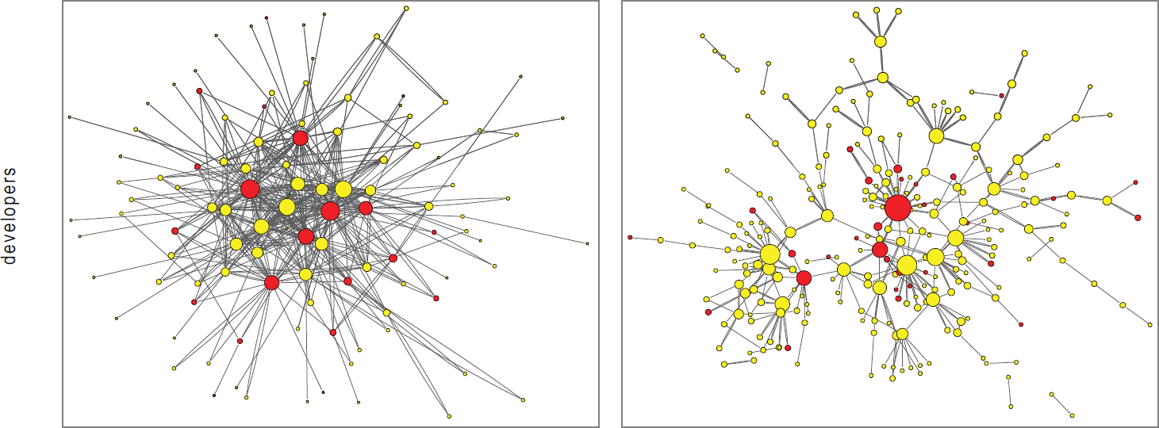
コミュニケーション構造の可視化と分析（２）
成功・衰退コミュニティの開発者のコミュニケーション構造を「社会ネットワーク分析」を用いて比較
開発者同士が密にコミュニケーションを行っている
2005/12 (Ver.2.2.0 released)
2002/08 (Ver.7.0 released)
特定の開発者を中心とした複数のグループが存在する
開発者
コーディネータ（ユーザコミュニティにも参加する開発者）
ユーザ

Slide 21
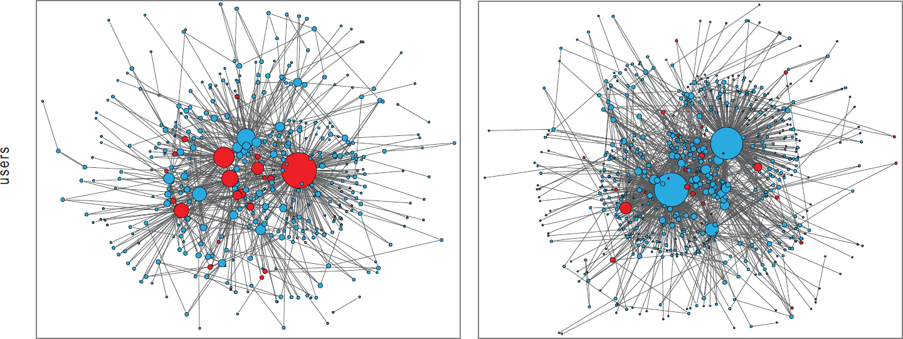
コミュニケーション構造の可視化と分析（３）
成功・衰退コミュニティのユーザのコミュニケーション構造を「社会ネットワーク分析」を用いて比較
コーディネータがユーザを積極的にサポートしている様子が窺える
2005/12 (Ver.2.2.0 released)
2002/08 (Ver.7.0 released)
2名のユーザが中心的に活躍している（開発者の関与が少ない）
開発者
コーディネータ（ユーザコミュニティにも参加する開発者）
ユーザ

Slide 22
昨年度の活動成果
論文誌 0本…今年は目指せ5本投稿!!!
国際会議 4本
  頑張り次第でM１の間に国際会議に投稿可能
国内会議 3本
表彰・受賞 1件

Slide 23
今年度の活動

Slide 24

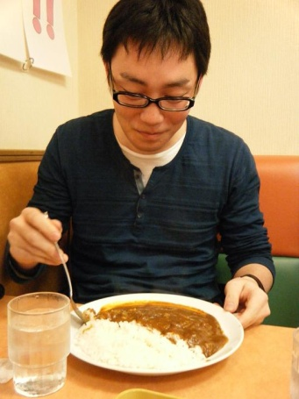
今年度の活動
週1回の定例ミーティング
  水曜16:00～
  進捗報告，研究TODO，最新の研究動向…etc
週1回の輪講
  水曜16:00～
  OSSの論文
成果発表
  論文誌，国際会議，
  各種国内研究会
お疲れ様宴会
  論文を出した後，論文が採択された時に激しく開催!!
合宿
  今年は有馬温泉へ行きます！
    テーマを決めて本格的に議論をします！
国際会議投稿お疲れ様会
（CoCo壱で全トッピング）
その横で地味に10辛に挑戦

